Slide 1
Ressources et aide financière
Le Centre autochtone est aussi là pour aider à remplir les procédures.
Centre autochtone
PSL-424
737-5045

Slide 2
Aide financière aux études
L’aide financière gouvernementale aux étudiants
Subventions et contributions pour appuyer la Stratégie d’éducation postsecondaire des Premières Nations
Programme provincial de prêt aux étudiants
Bourses offertes aux étudiants autochtones
Répertoire
Solutions de financement offertes par les institutions financières :
- Marge de crédit pour étudiants
- Prêt personnel

Slide 3
Financement – Membre Premières Nations inscrit
Subventions et contributions pour appuyer la Stratégie d’éducation postsecondaire des Premières Nations :
Programme d'aide aux étudiants de niveau postsecondaire (PAENP)
Programme préparatoire à l'entrée au collège et à l'université (PPECU)
https://www.aadnc-aandc.gc.ca/fra/1386268704500/1386269142450
https://www.aadnc-aandc.gc.ca/fra/1100100010002/1100100010021

Slide 4
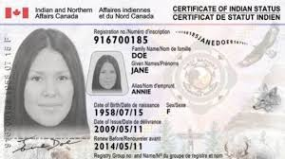
Programme d'aide aux étudiants de niveau postsecondaire (PAENP)
Être membre inscrit des Premières Nations (Indien inscrit).
Faire partie d’une communauté des Premières Nations.
Faire une demande à la personne responsable de l’éducation au conseil de bande.
La décision sera prise en fonction :
- de l’état financier de la communauté;
- du type de formation et de l’établissement
d’enseignement;
- du parcours scolaire de l’étudiant demandeur.
Retour Aide financière aux études

Slide 5
Scholarships – Education Assistance Program of the New Brunswick Aboriginal People's Council
Ce programme vise les membres du Conseil des peuples autochtones du Nouveau-Brunswick et est fondé sur le mérite pour les diplômés du secondaire et les étudiants poursuivant des études postsecondaires à plein temps.
Lien Web :
https://www.sac-isc.gc.ca/fra/1351185180120/1351685455328

Slide 6
Bursaries - Education Assistance Program of the New Brunswick Aboriginal People's Council
Le programme est offert aux Autochtones qui sont membres du Conseil des peuples autochtones du Nouveau-Brunswick et qui fréquentent un établissement postsecondaire à plein temps. Cette bourse est offerte aux étudiants autochtones hors réserve qui ne reçoivent PAS de soutien financier de la part du ministère
des Affaires indiennes et du Nord canadien ou d'un autre organisme.
Lien Web :
http://www.nbapc.org/categories/Education-Assistance-Program/Awards/

Slide 7
Adult Education Assistance Program of the New Brunswick Aboriginal People's Council
Ce programme s'adresse aux membres du Conseil des peuples autochtones du Nouveau-Brunswick qui ne suivent pas des études à plein temps dans un établissement postsecondaire ou une école publique, mais qui sont inscrits à des cours aux adultes. La priorité sera accordée aux cours qui améliorent l'employabilité de l'étudiant. Les personnes qui demandent cette aide financière n'y sont pas admissibles si leur revenu familial est supérieur au salaire maximal permis. Date limite : 30 avril et 30 septembre de chaque année.
Lien Web :
http://www.nbapc.org/categories/Education-Assistance-Program/Awards/

Slide 8
Post Secondary Intercession / Summer School Assistance: Education Assistance Program of the New Brunswick Aboriginal People's Council
Ce programme est offert aux étudiants autochtones du secondaire qui sont membres du Conseil des peuples autochtones du Nouveau-Brunswick.
Lien Web :
http://www.nbapc.org/categories/Education-Assistance-Program/Awards/

Slide 9
Union of New Brunswick Indians Scholarship Program
Cette bourse d'études est offerte aux membres des nations de l'Union des Indiens du
Nouveau-Brunswick (Bouctouche, Eel Ground, Eel River Bar, Fort Folly, Indian Island,
Kingsclear, Madawaska-Maliseet, Oromocto,Pabineau, Red Bank, St. Mary’s
et Woodstock) ainsi qu'aux étudiants de premier et de deuxième cycles;
elle est attribuée en fonction du leadership, des résultats scolaires et des
besoins financiers.
Lien Web :
http://www.unbi.org/Scholarship.html

Slide 10
Indspire (anciennement la Fondation nationale des réalisations autochtones)
Fondation nationale qui appuie les accomplissements des Autochtones, qui propose une liste des nombreux prix et bourses d’études qu’elle administre.
https://indspire.ca/programs/students/bursaries-scholarships/

Slide 11
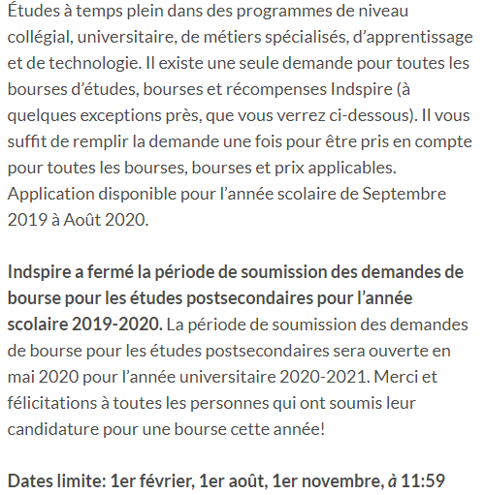
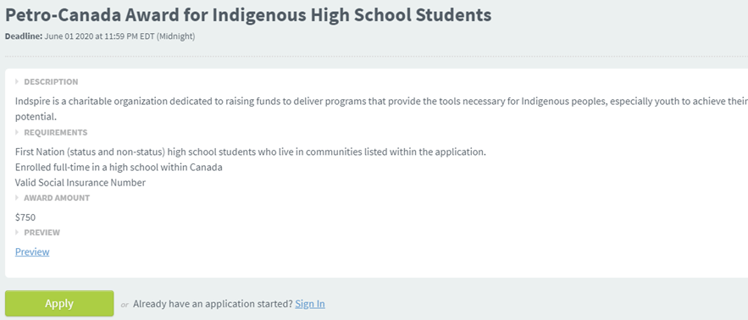
Autres Bourses :

Slide 12
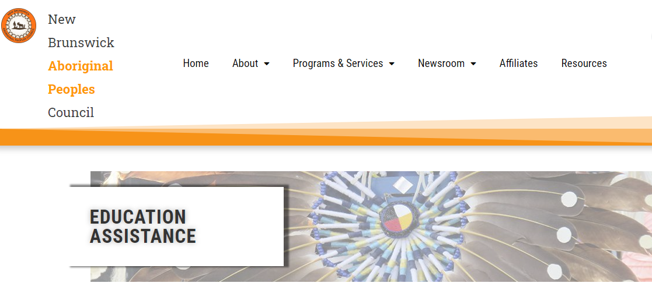
http://www.nbapc.org/categories/Education-Assistance-Program/Awards/
NBAPC : Financement des frais de scolarité, bourses et distinctions

Slide 13
Autres bourses…
D’autres bourses sont aussi disponibles;
Celles-ci sont envoyées ponctuellement par la responsable du dossier Éducation, Louise Ouellette;
Sont aussi envoyées par courriel aux étudiants inscrits;
Sont affichées au Centre autochtone.

Slide 14
Formulaire en ligne :
https://www.nibtrust.ca/
Formulaire disponible via le Centre autochtone

Slide 15
http://internationaloceaninstitute.dal.ca/index.htm

Slide 16
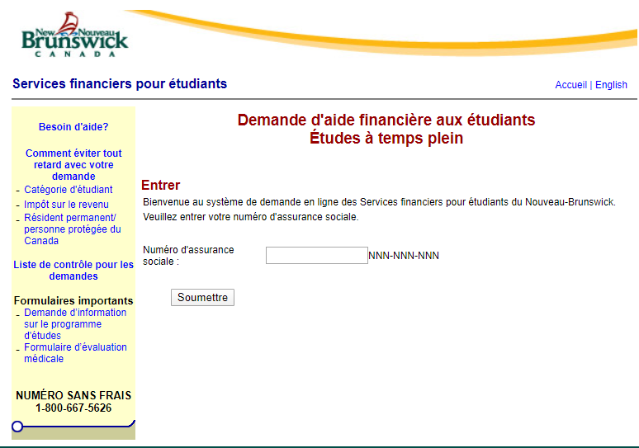
Prêt étudiant
Programme provincial de prêt aux étudiants
Personne responsable au campus :
Francine LeBel
Remplir en ligne:
https://www.aideauxetudiants.gnb.ca/Francais/Default.asp?app=loans
Retour Aide financière aux études

